Slide 1
Overzicht KOKW 2014
Of hoe een jaar te snel voorbij ging

Slide 2
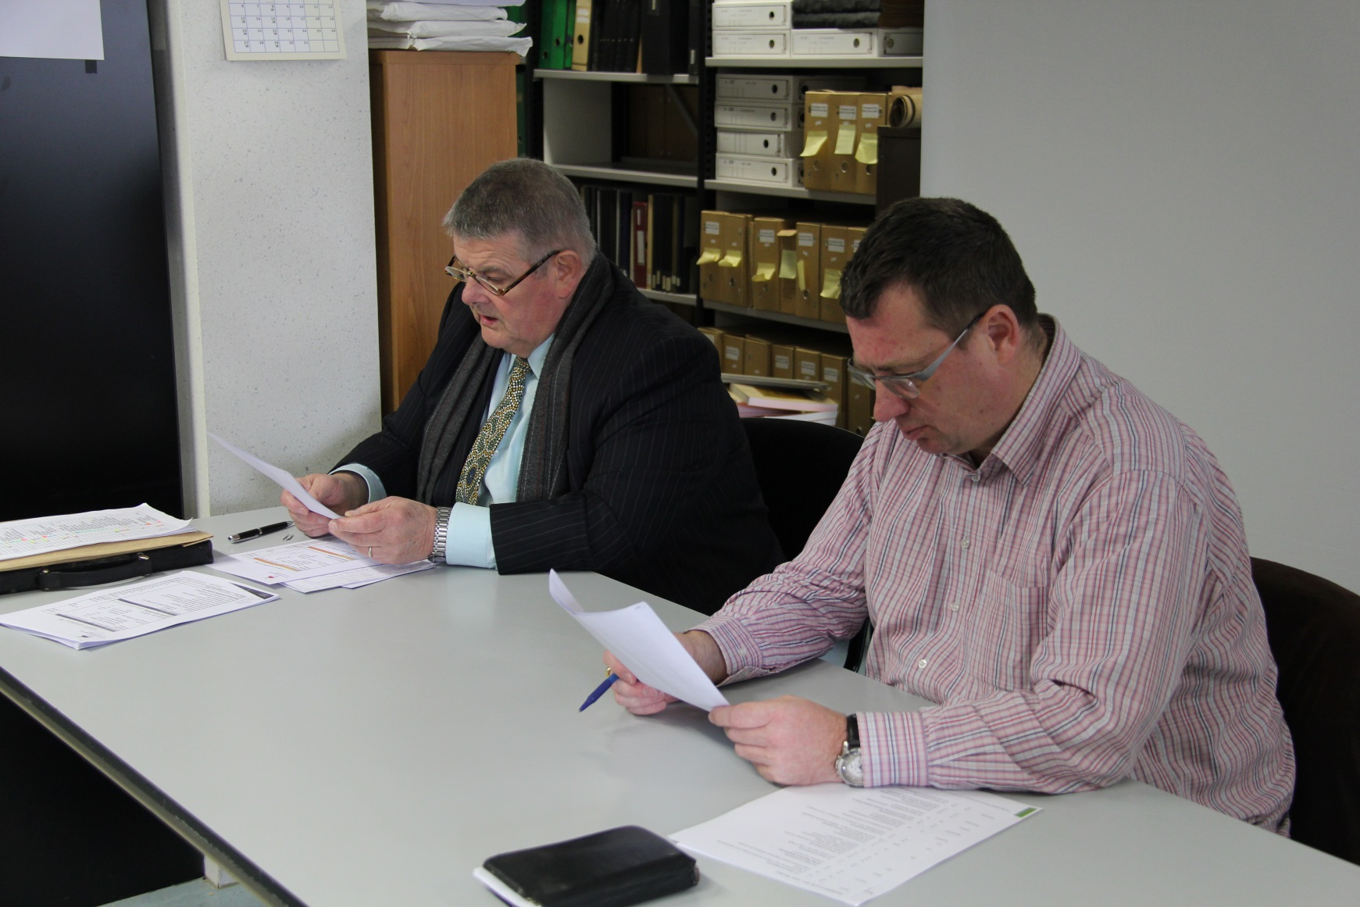
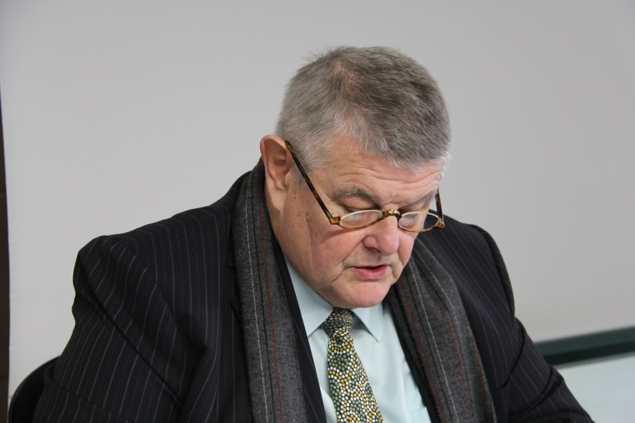
AV 2014

Slide 3
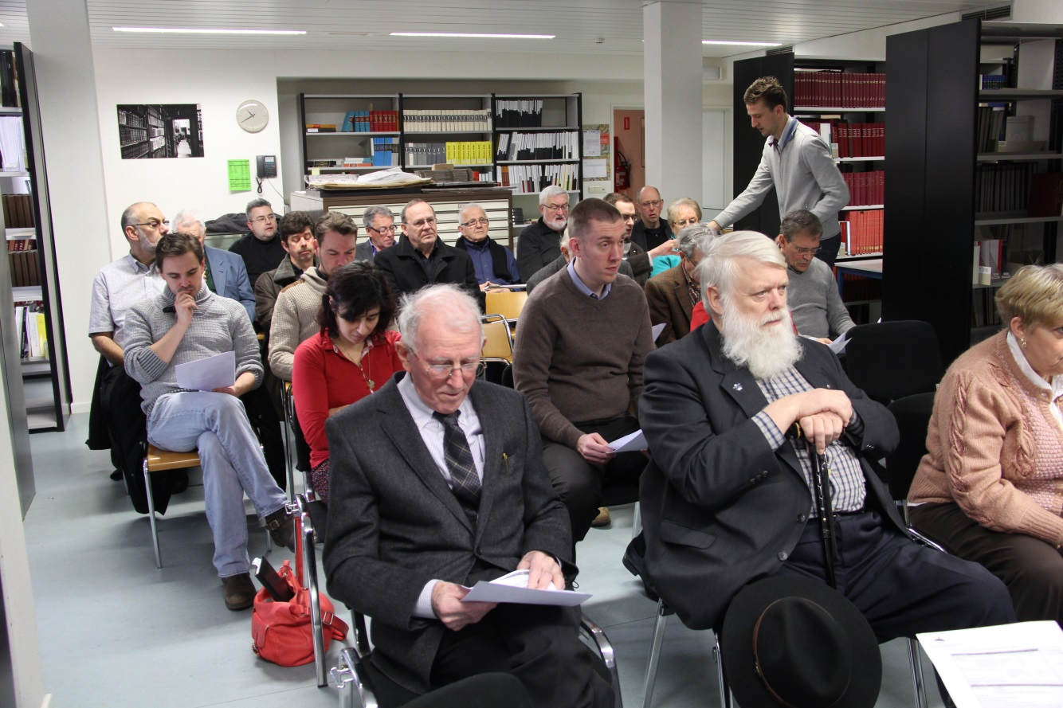
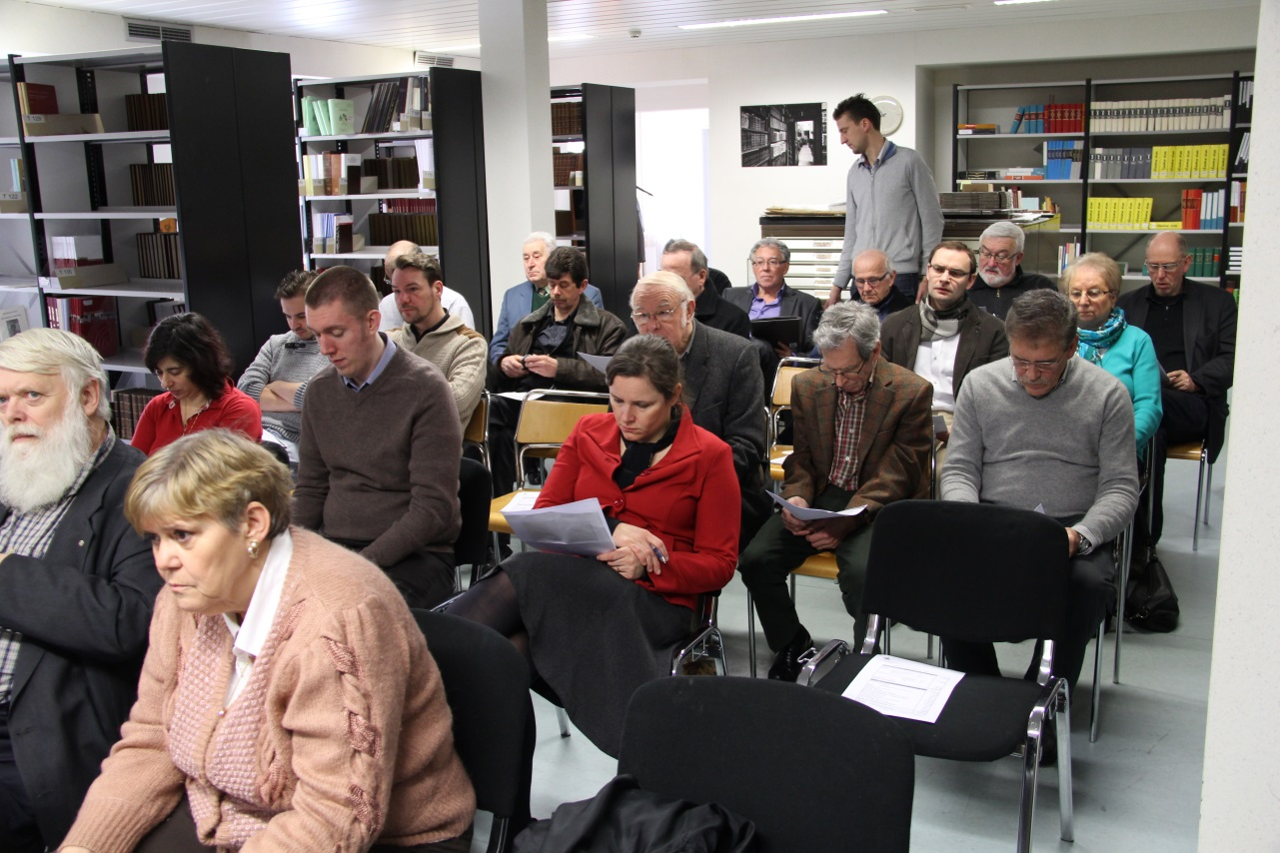
AV 2014
De cijfers kloppen

Slide 4
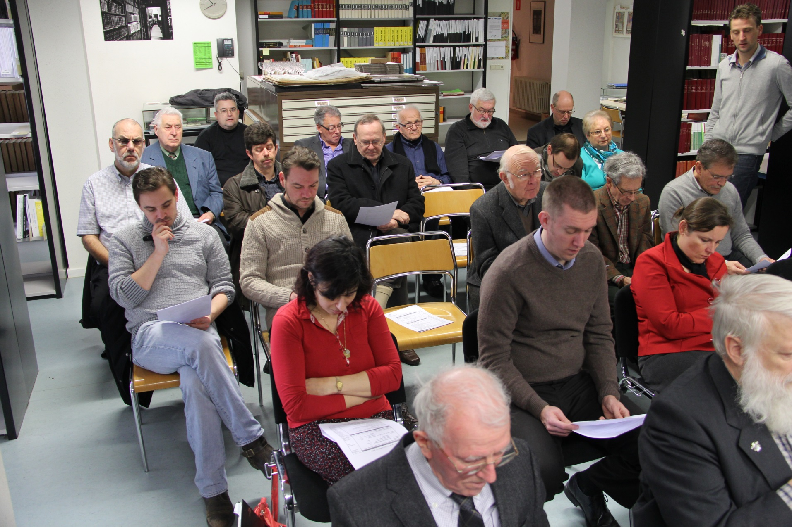
AV 2014

Slide 5
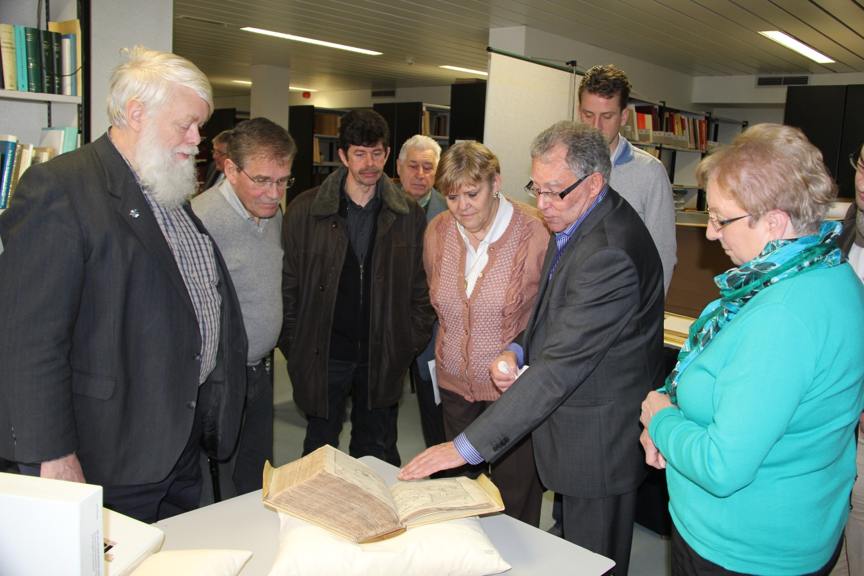
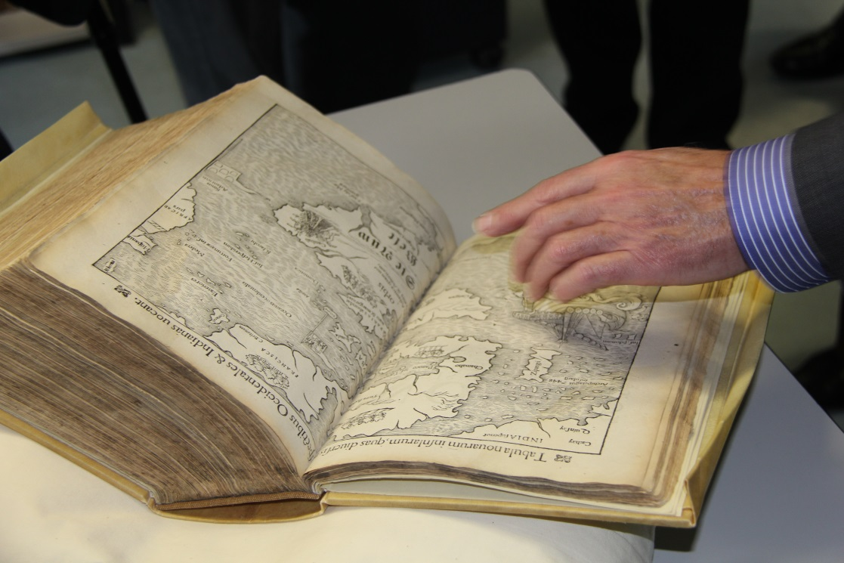
AV 2014
Voorstelling Sebastian Munster

Slide 6
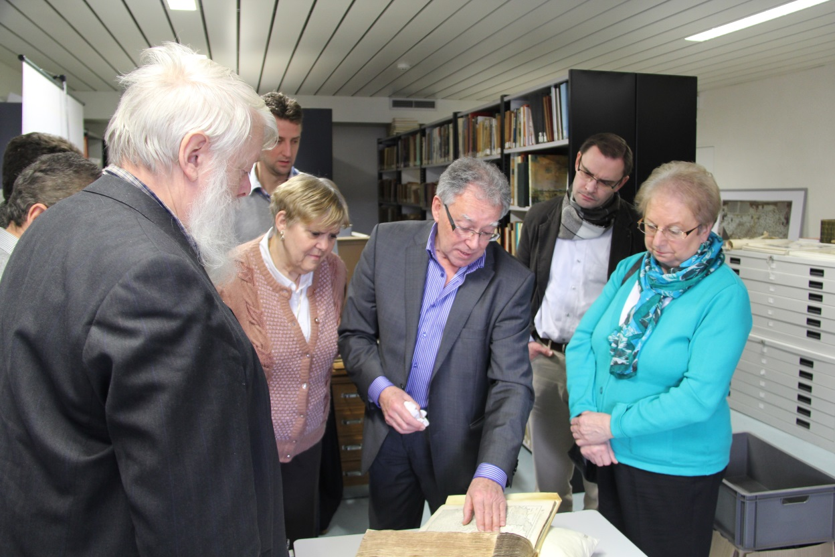
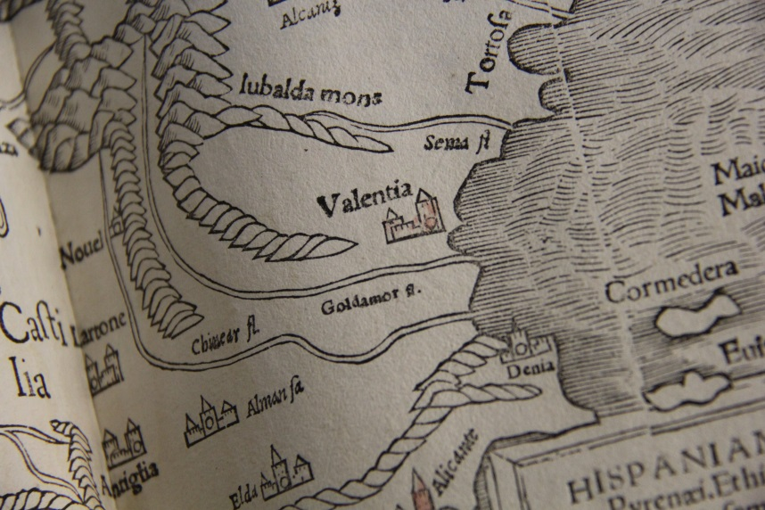
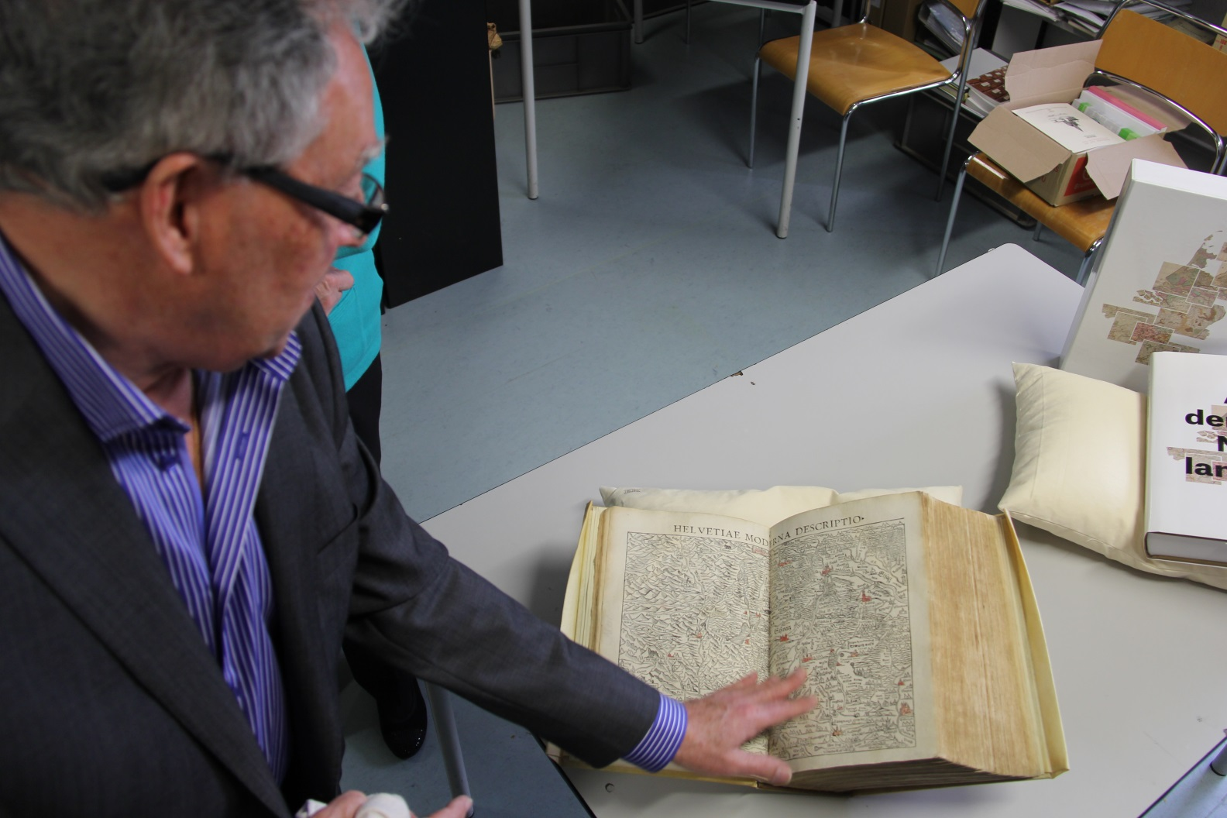
AV 2014
Een “uitzonderlijke” aanwinst

Slide 7
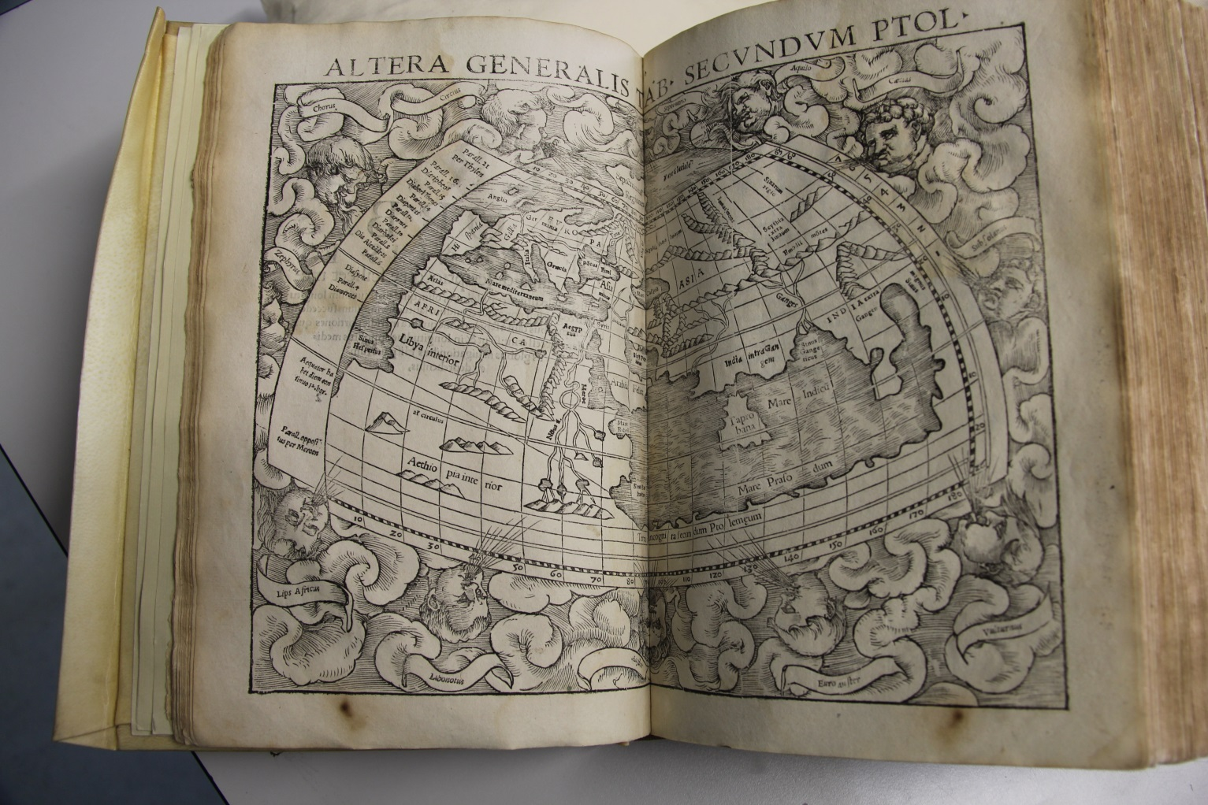
AV 2014
Voorstelling Sebastian Munster

Slide 8
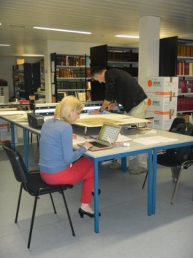
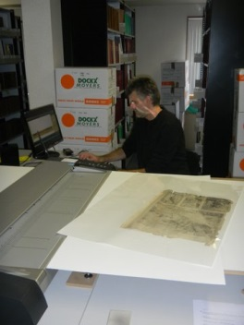
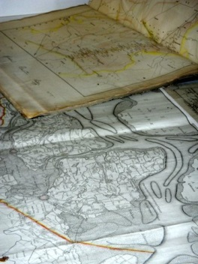
Scannen Lafreri
Werk in eigen huis

Slide 9
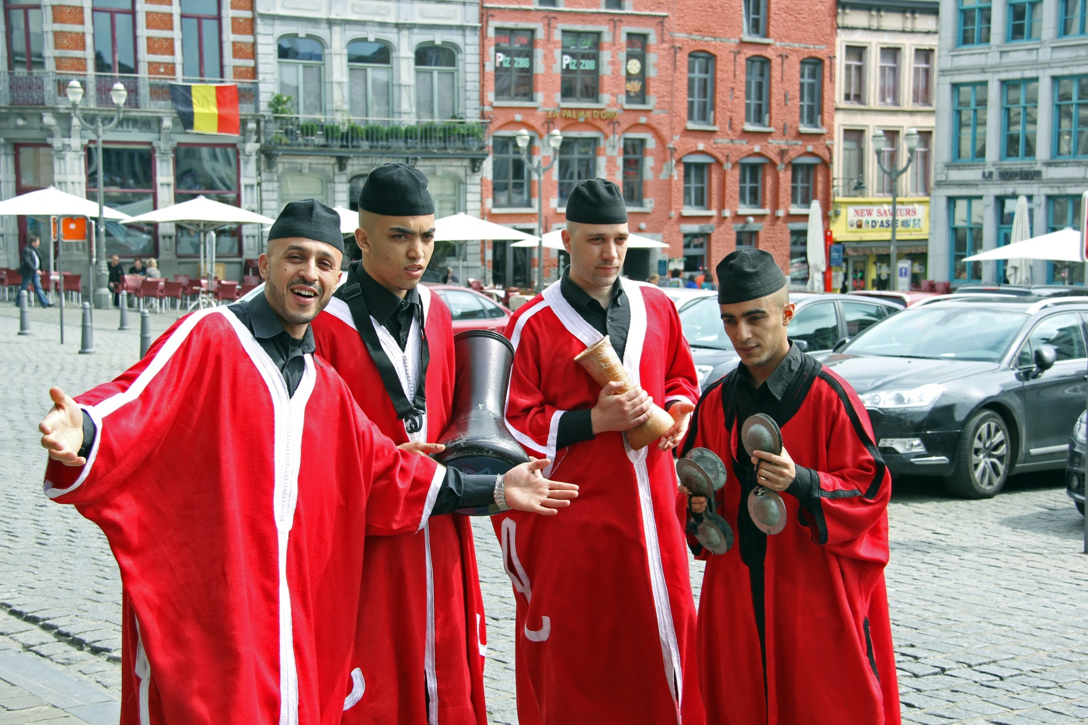
Ledenreis 2014 Bergen Lessen
Welkom in Bergen / Mons

Slide 10
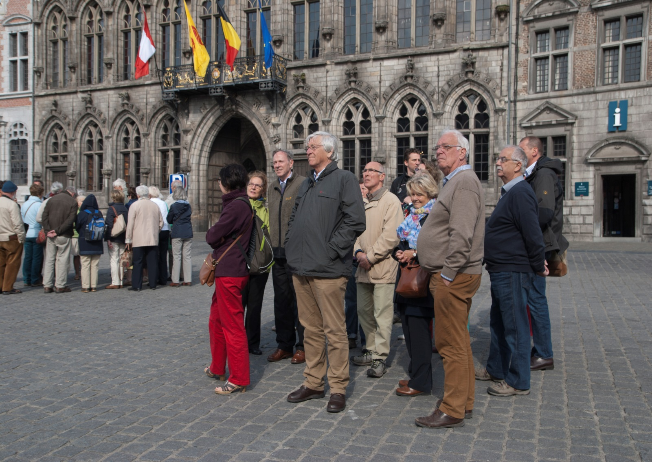
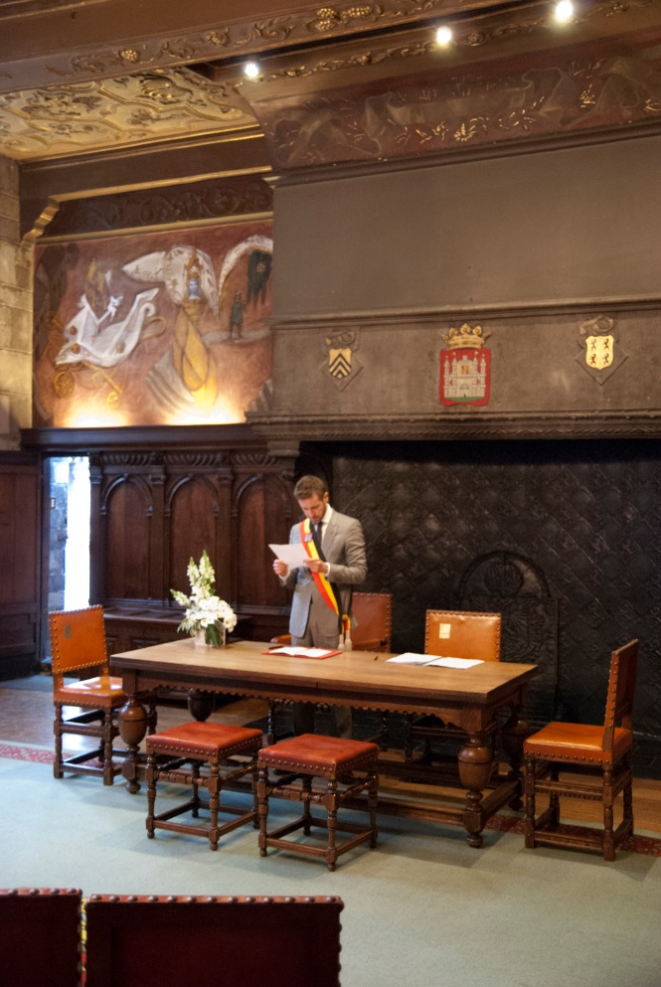
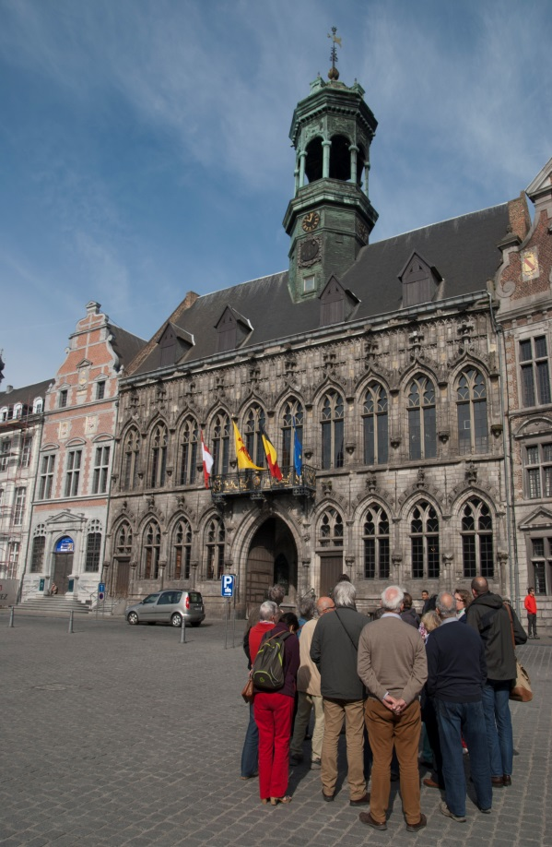
Ledenreis 2014 Bergen Lessen
De voorbereiding

Slide 11
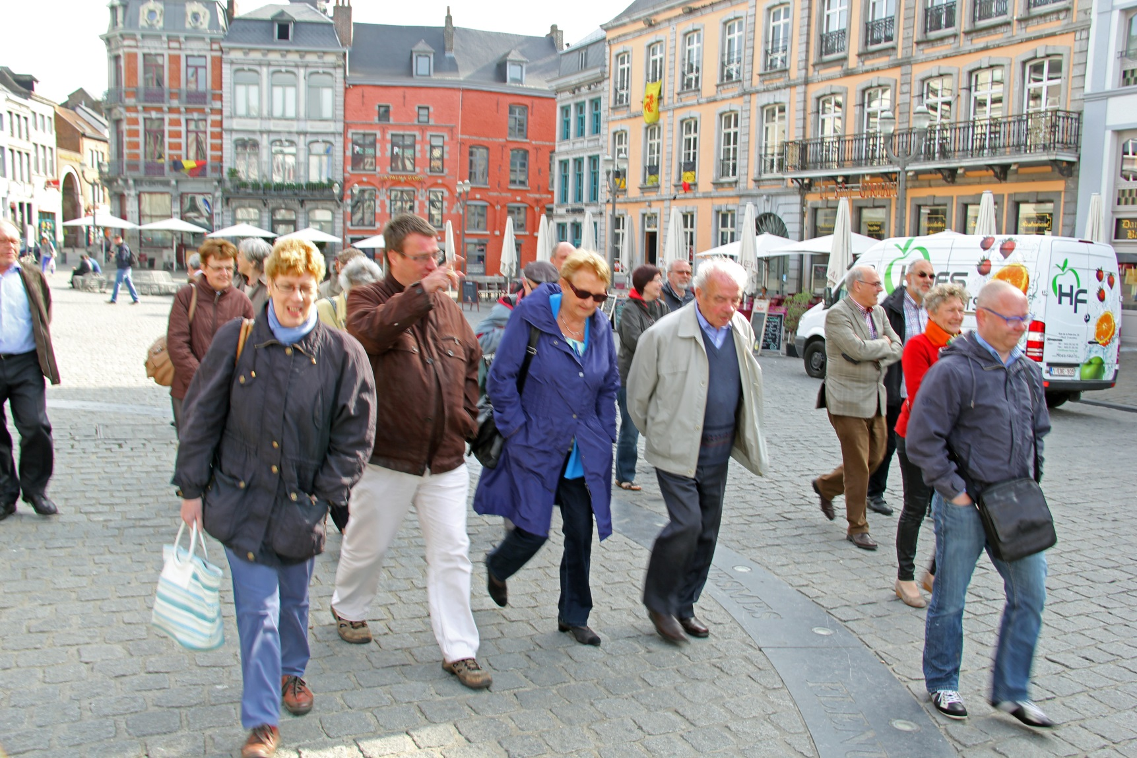
Ledenreis 2014 Bergen Lessen

Slide 12
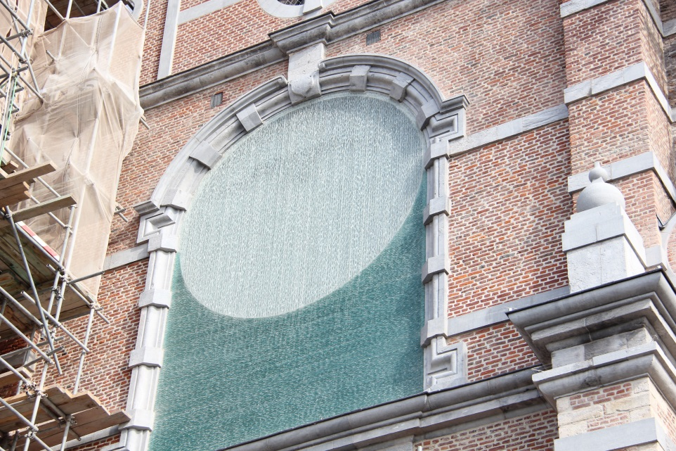
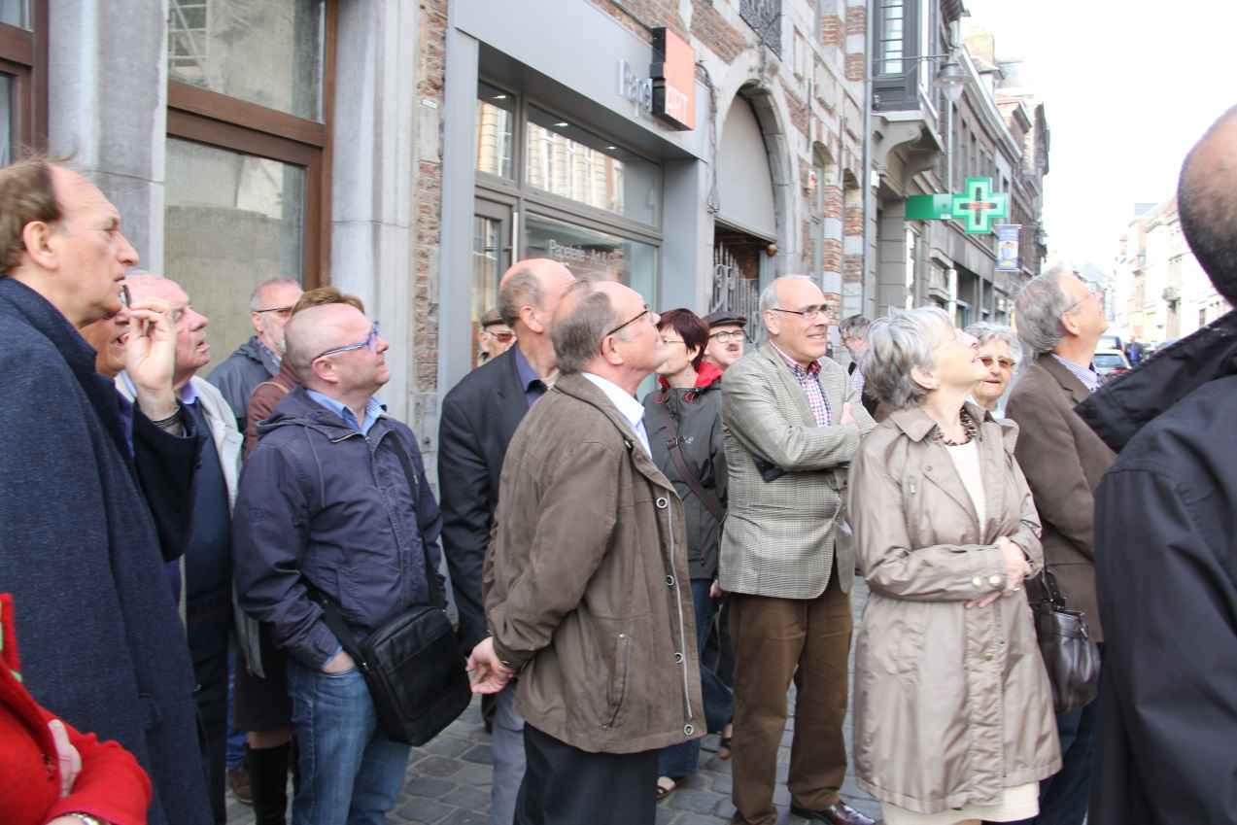
Ledenreis 2014 Bergen Lessen
Eglise Saint-Nicolas-en-Havré

Slide 13
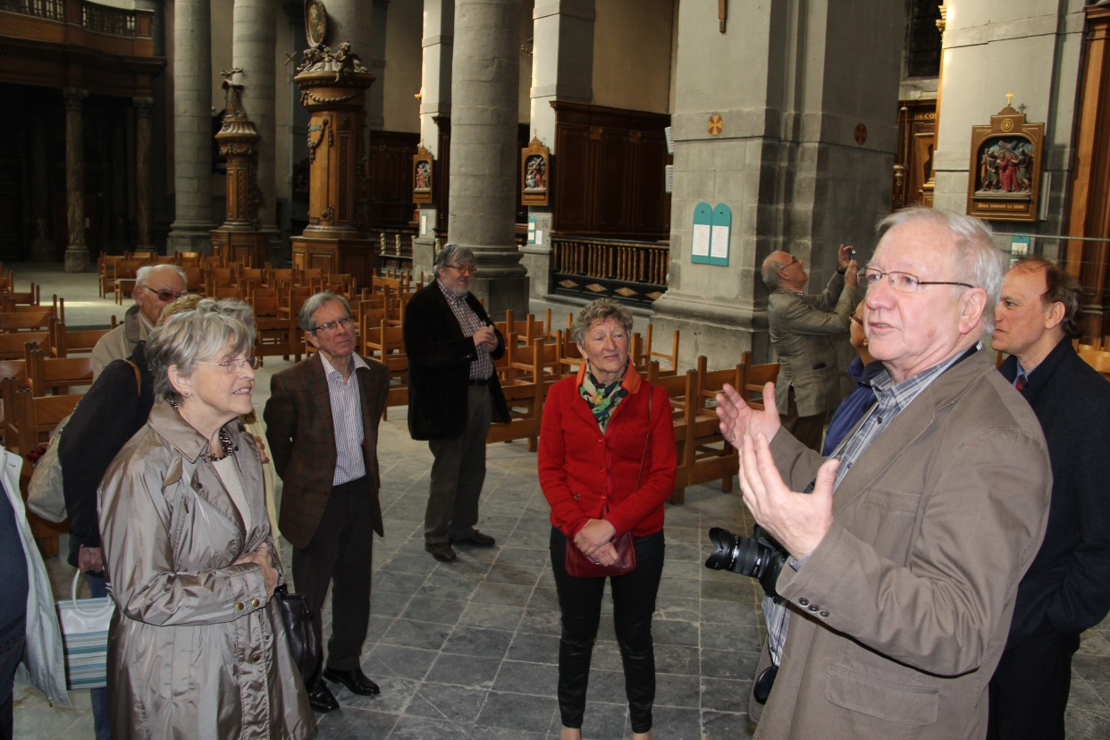
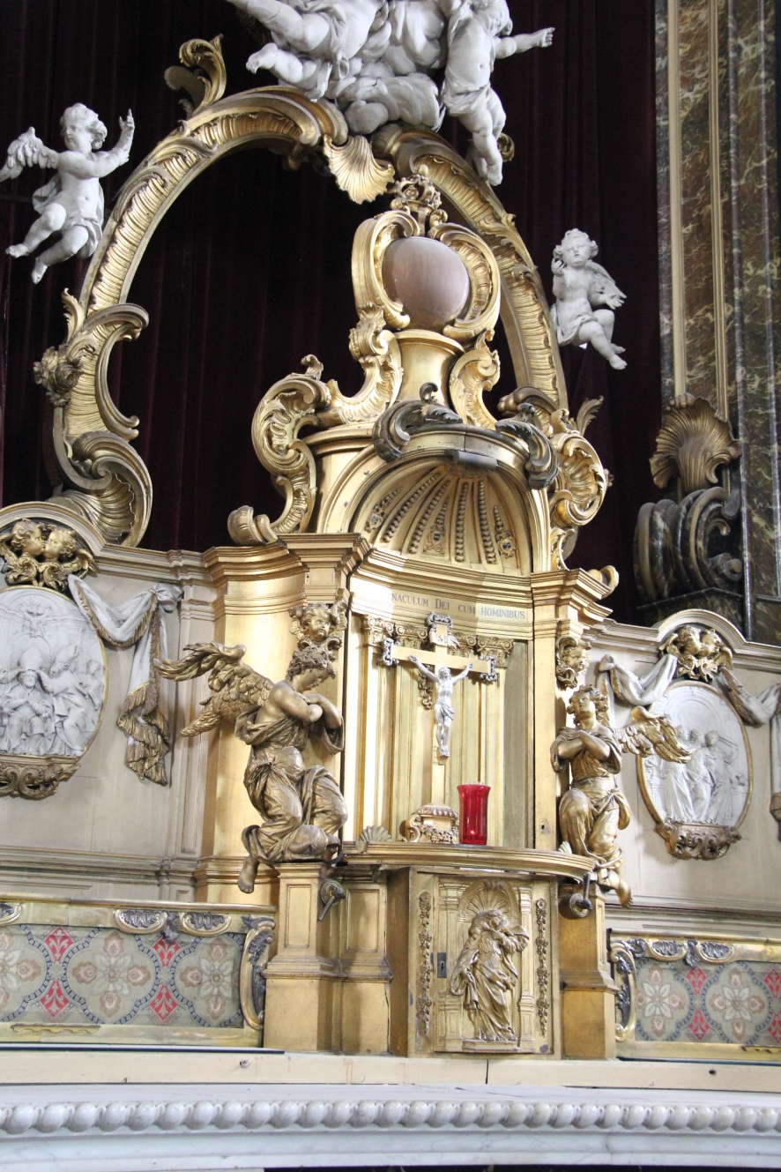
Ledenreis 2014 Bergen Lessen
Eglise Saint-Nicolas-en-Havré
Uitleg door Henri Brouet, voorzitter kerkfabriek

Slide 14
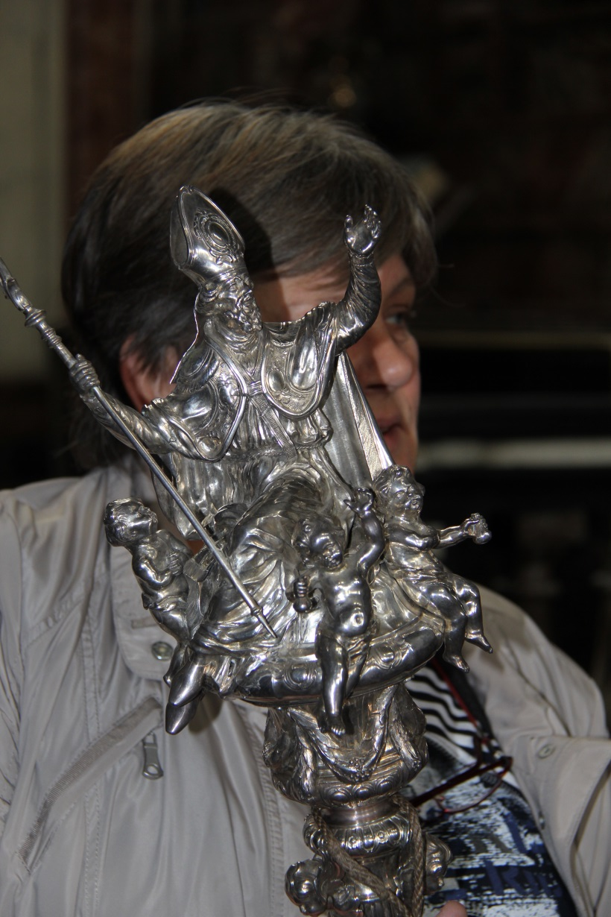
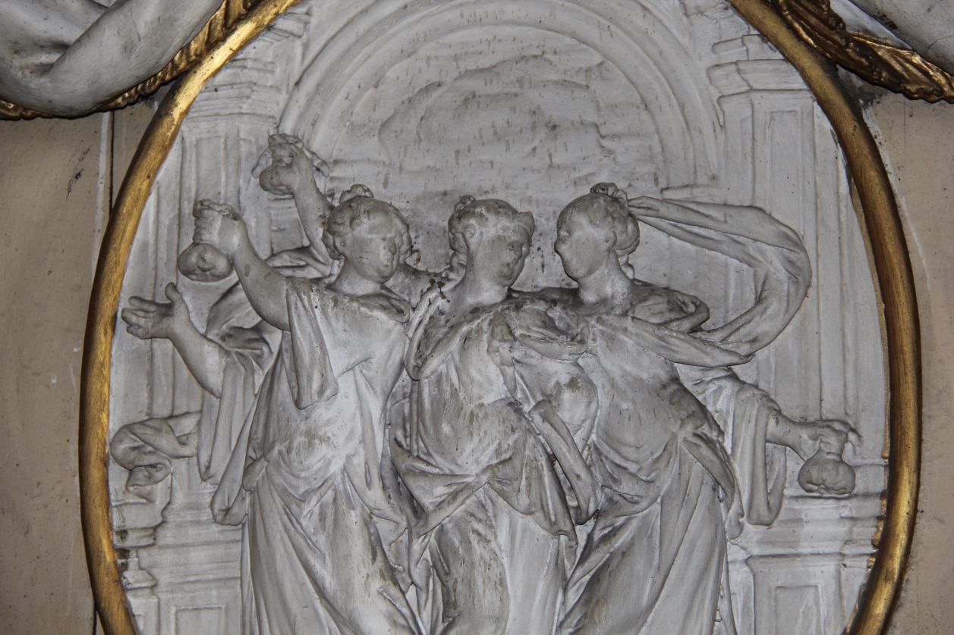
Ledenreis 2014 Bergen Lessen
Eglise Saint-Nicolas-en-Havré

Slide 15
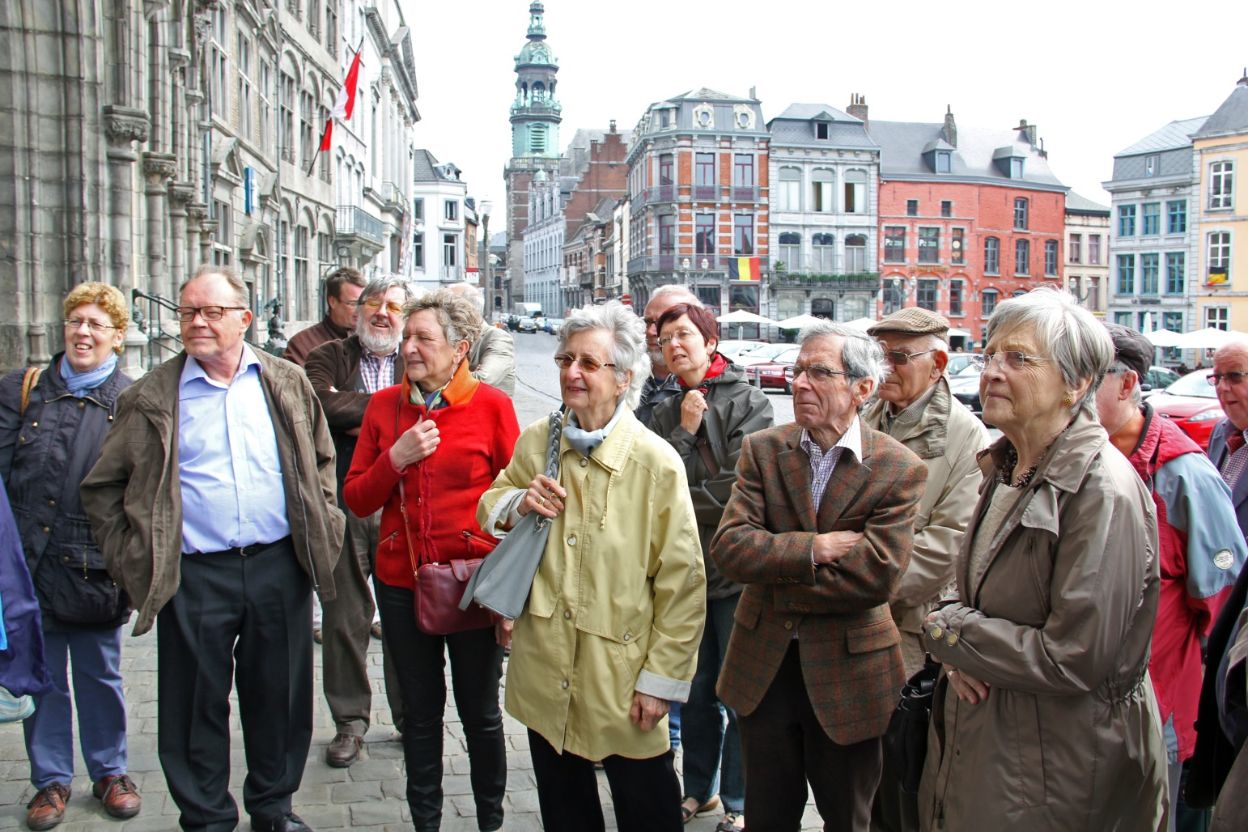
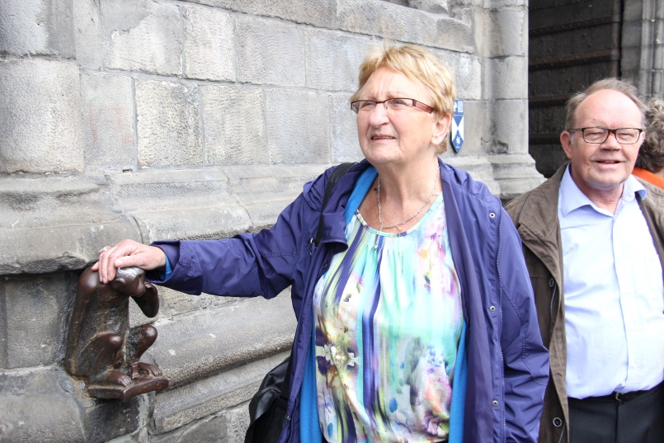
Ledenreis 2014 Bergen Lessen
Stadhuis Bergen en het aapje
Wie gelooft daar nog in ?

Slide 16
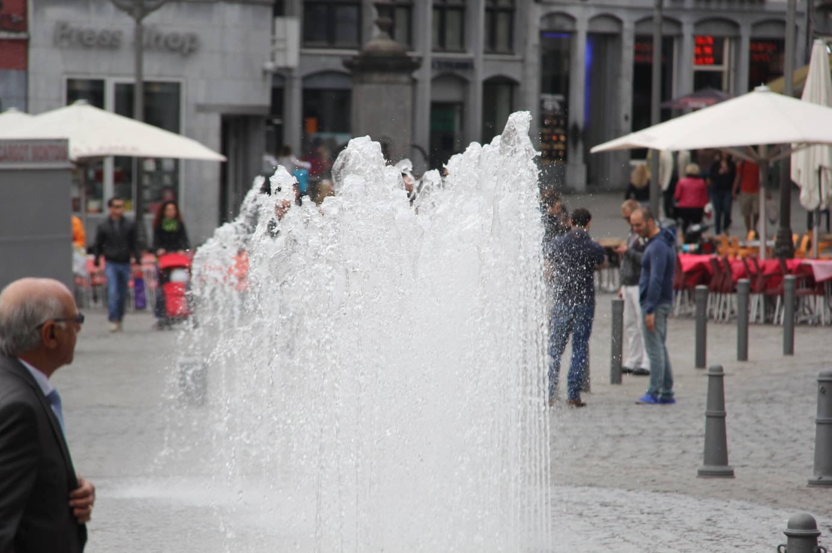
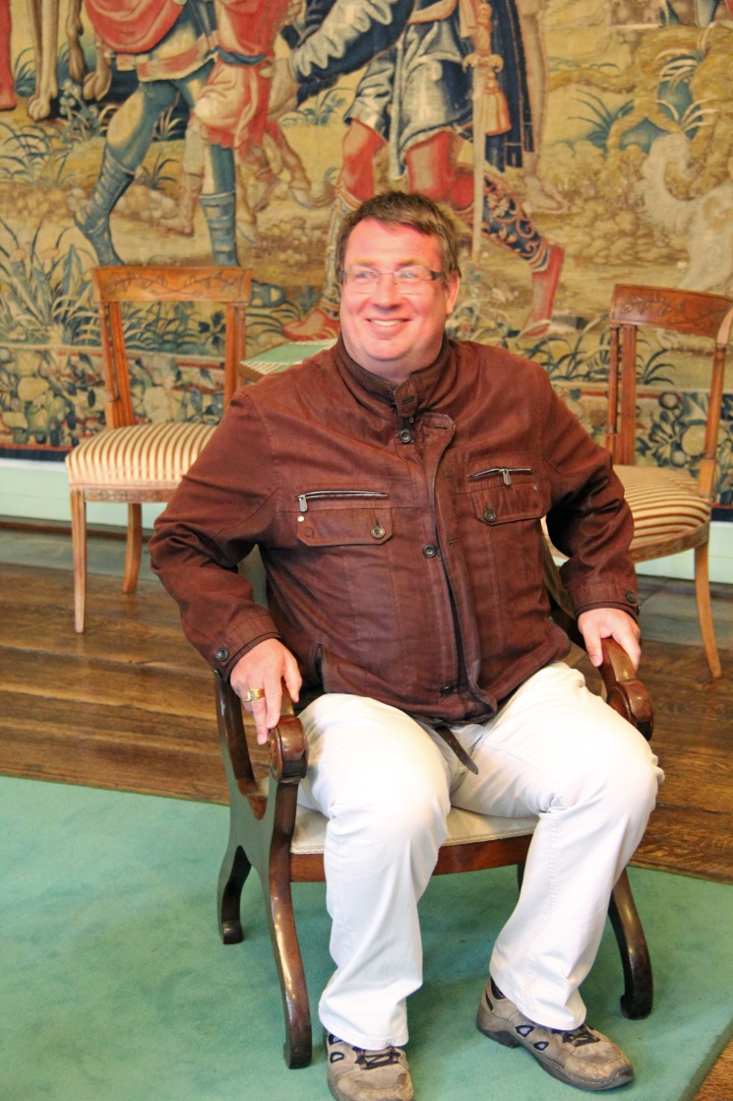
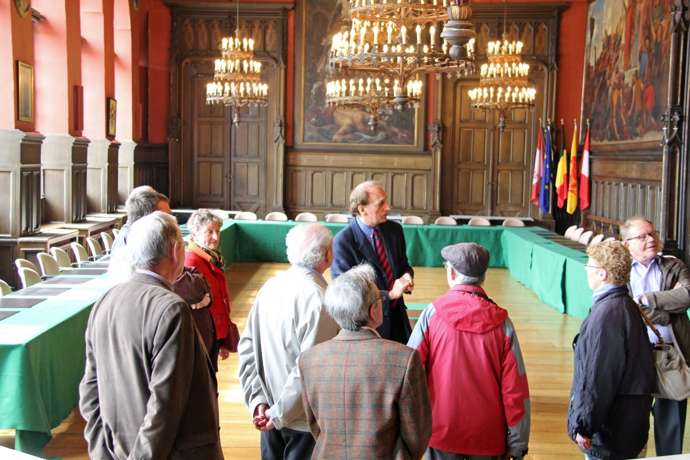
Ledenreis 2014 Bergen Lessen
Stadhuis Bergen
Dit past hem

Slide 17
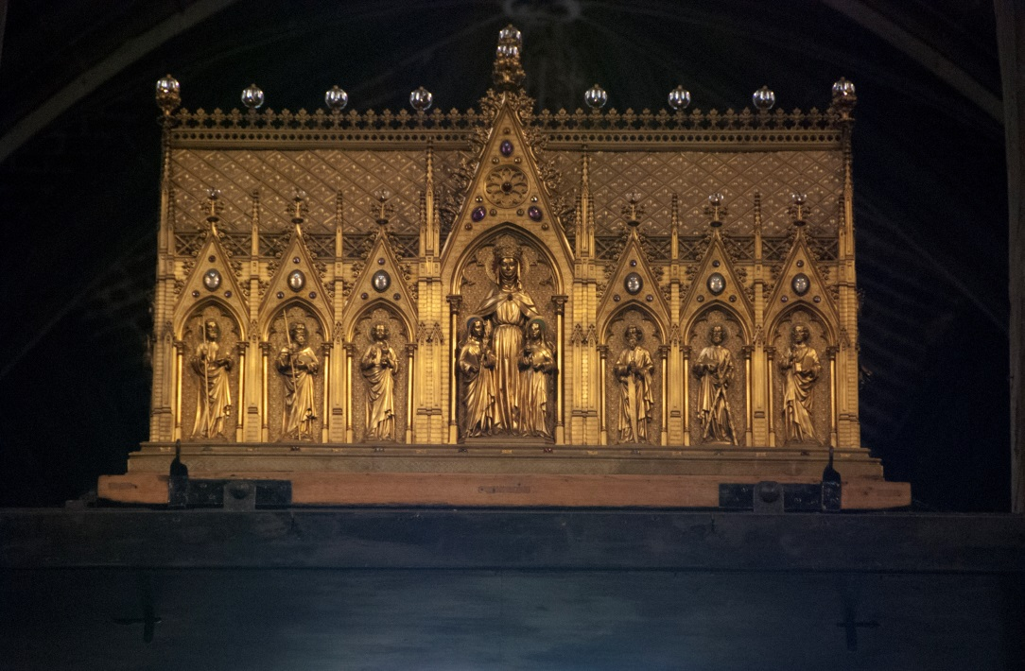
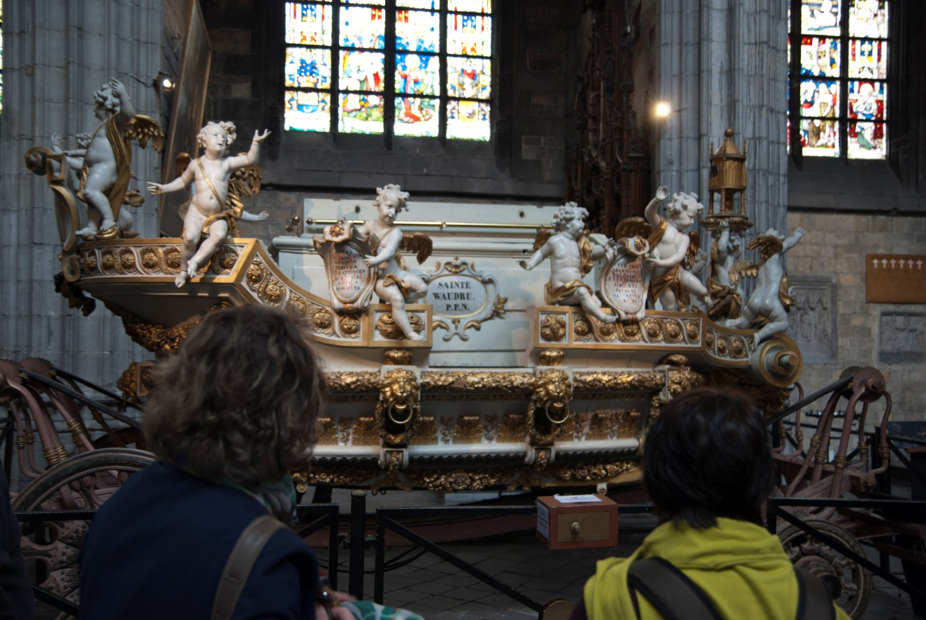
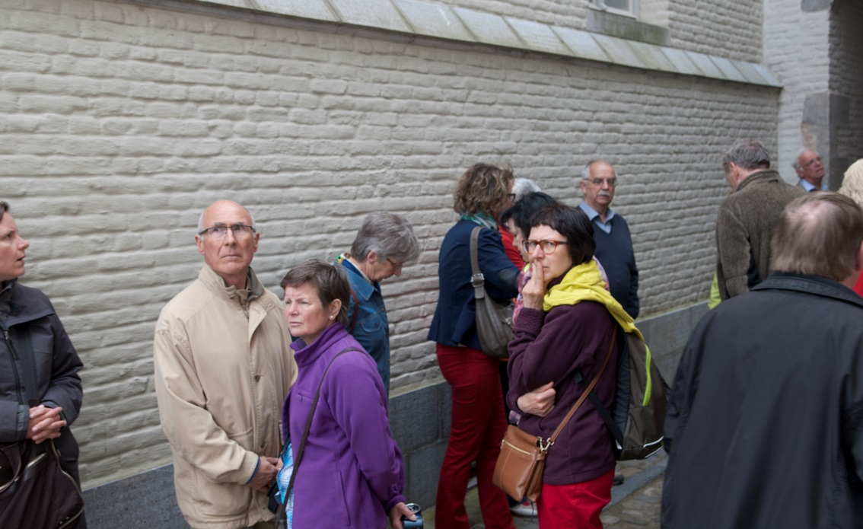
Ledenreis 2014 Bergen Lessen

Slide 18
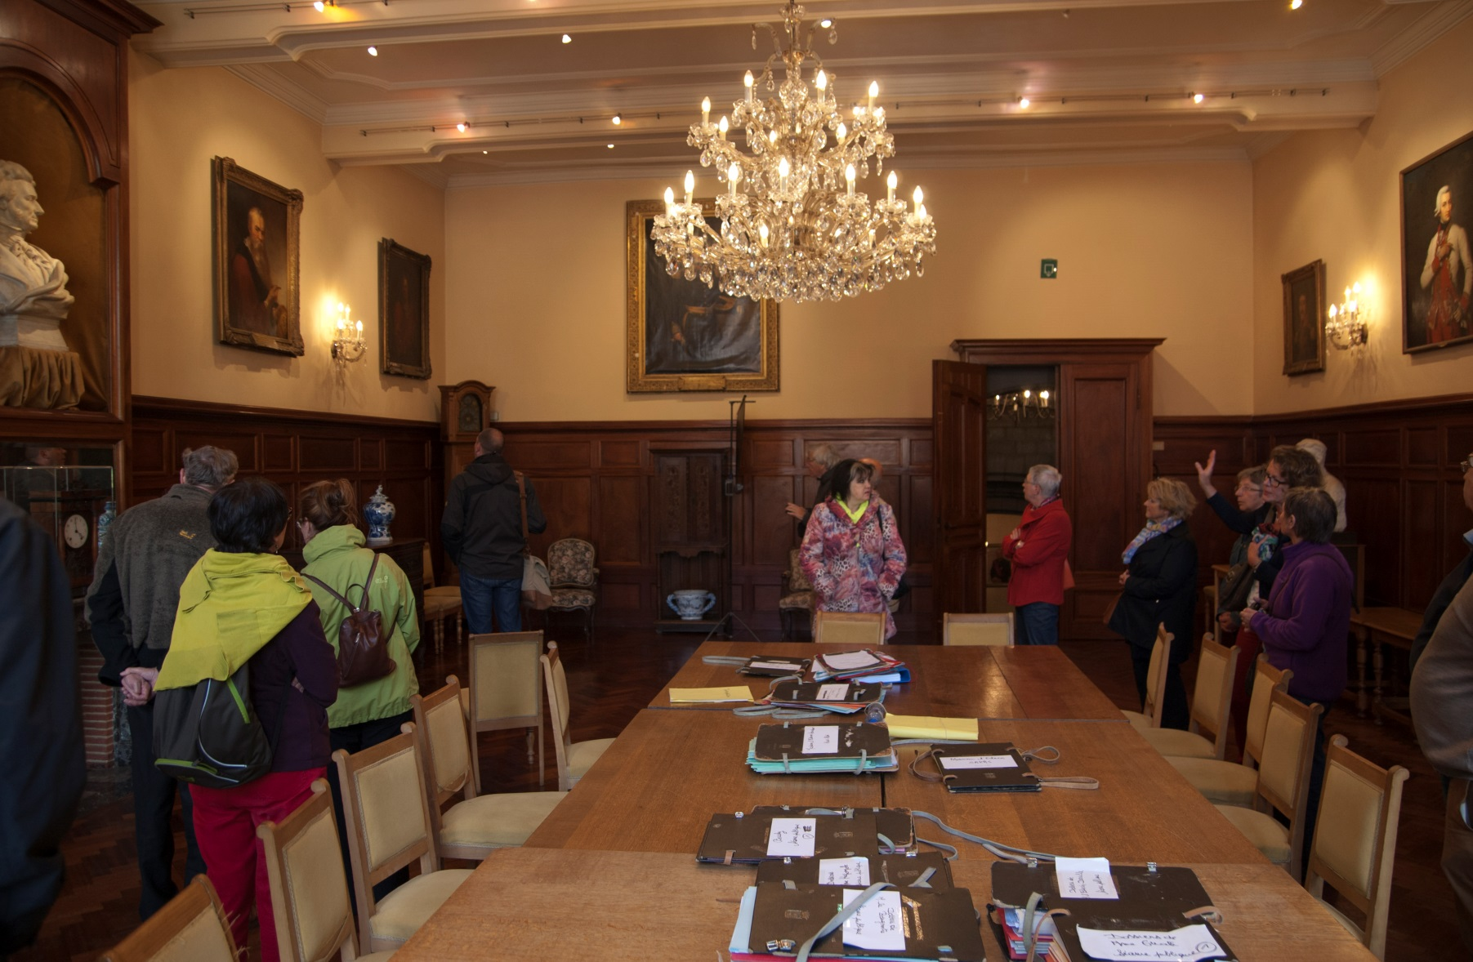
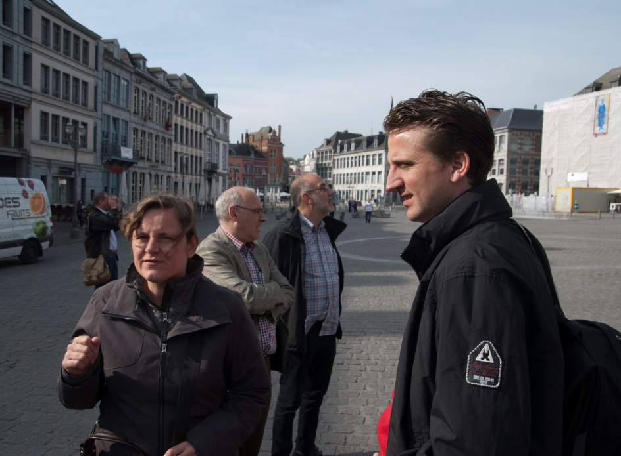
Ledenreis 2014 Bergen Lessen

Slide 19
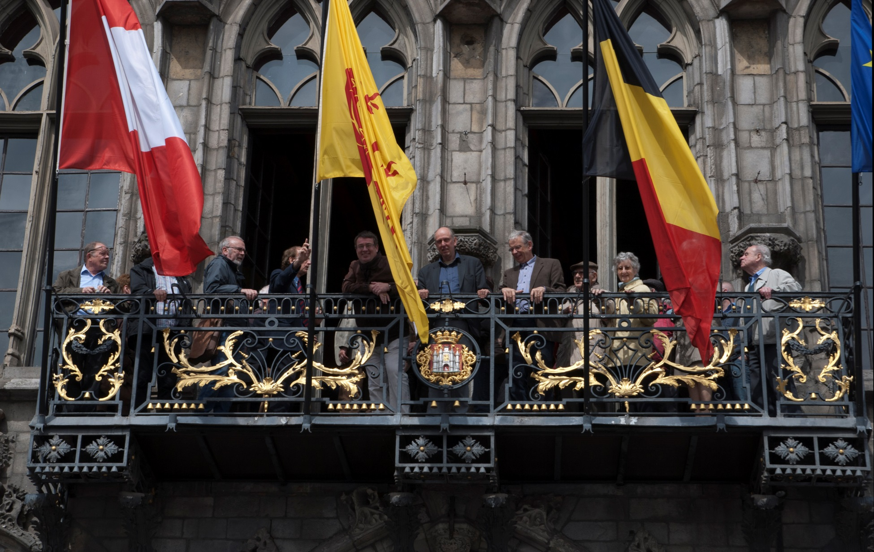
Ledenreis 2014 Bergen Lessen
Op het balkon waar ook de koningen staan

Slide 20
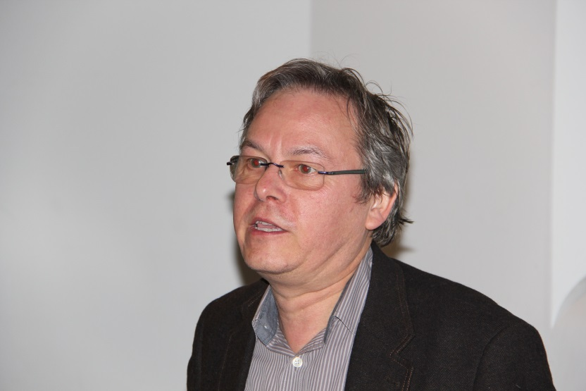
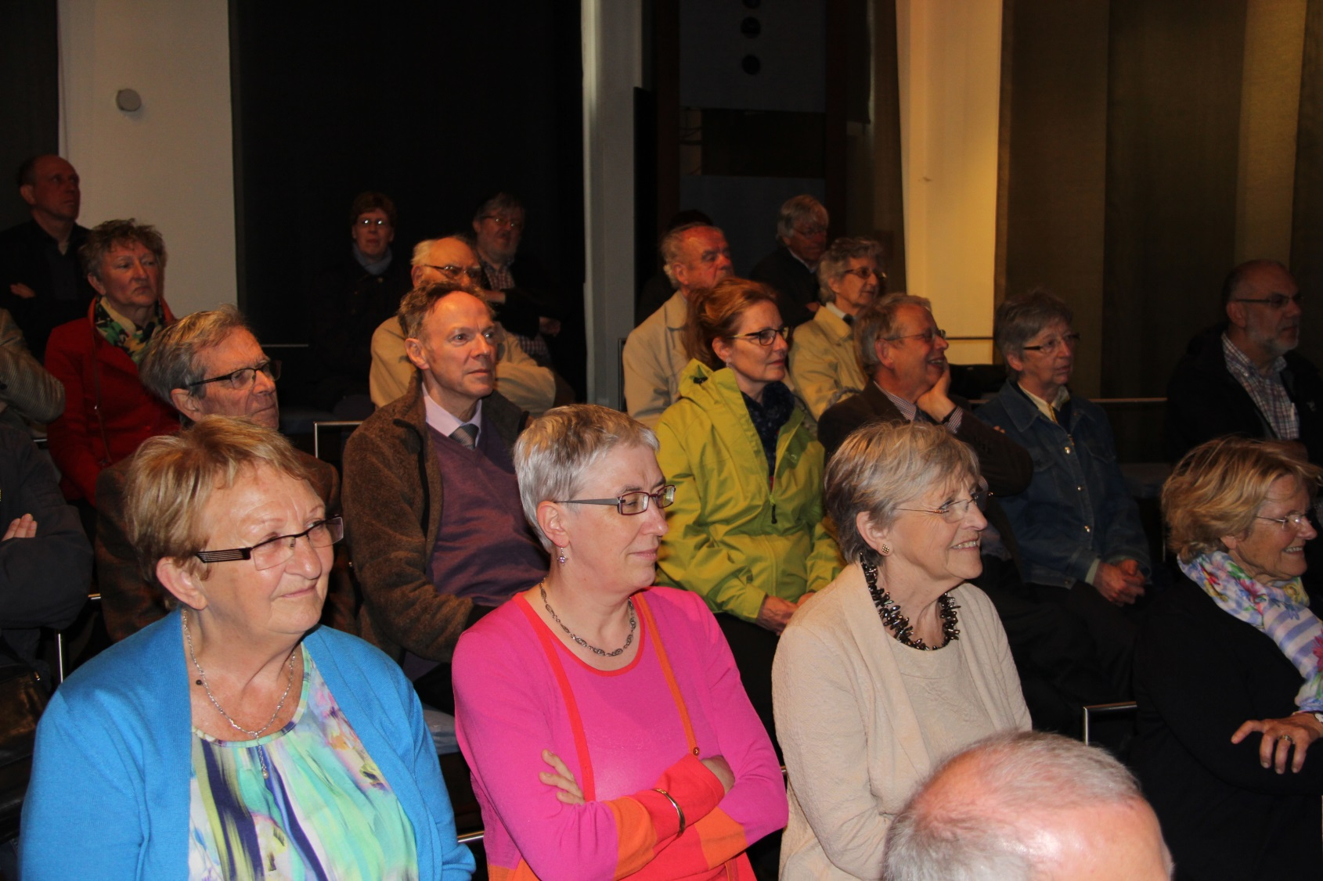
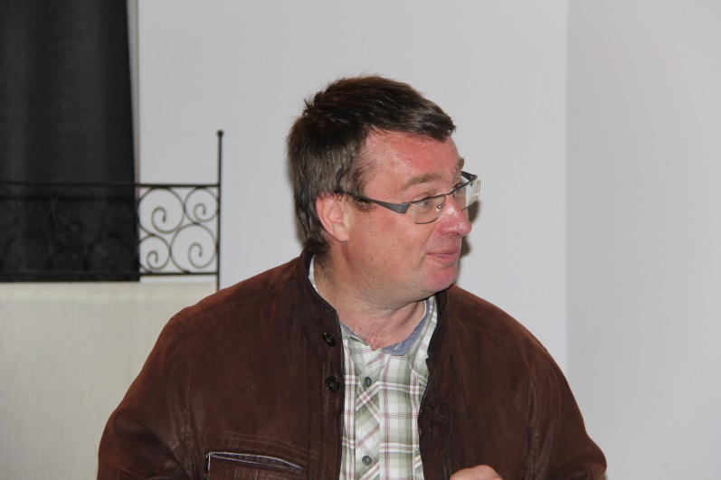
Ledenreis 2014 Bergen Lessen
Ontvangst door CA MONS

Slide 21
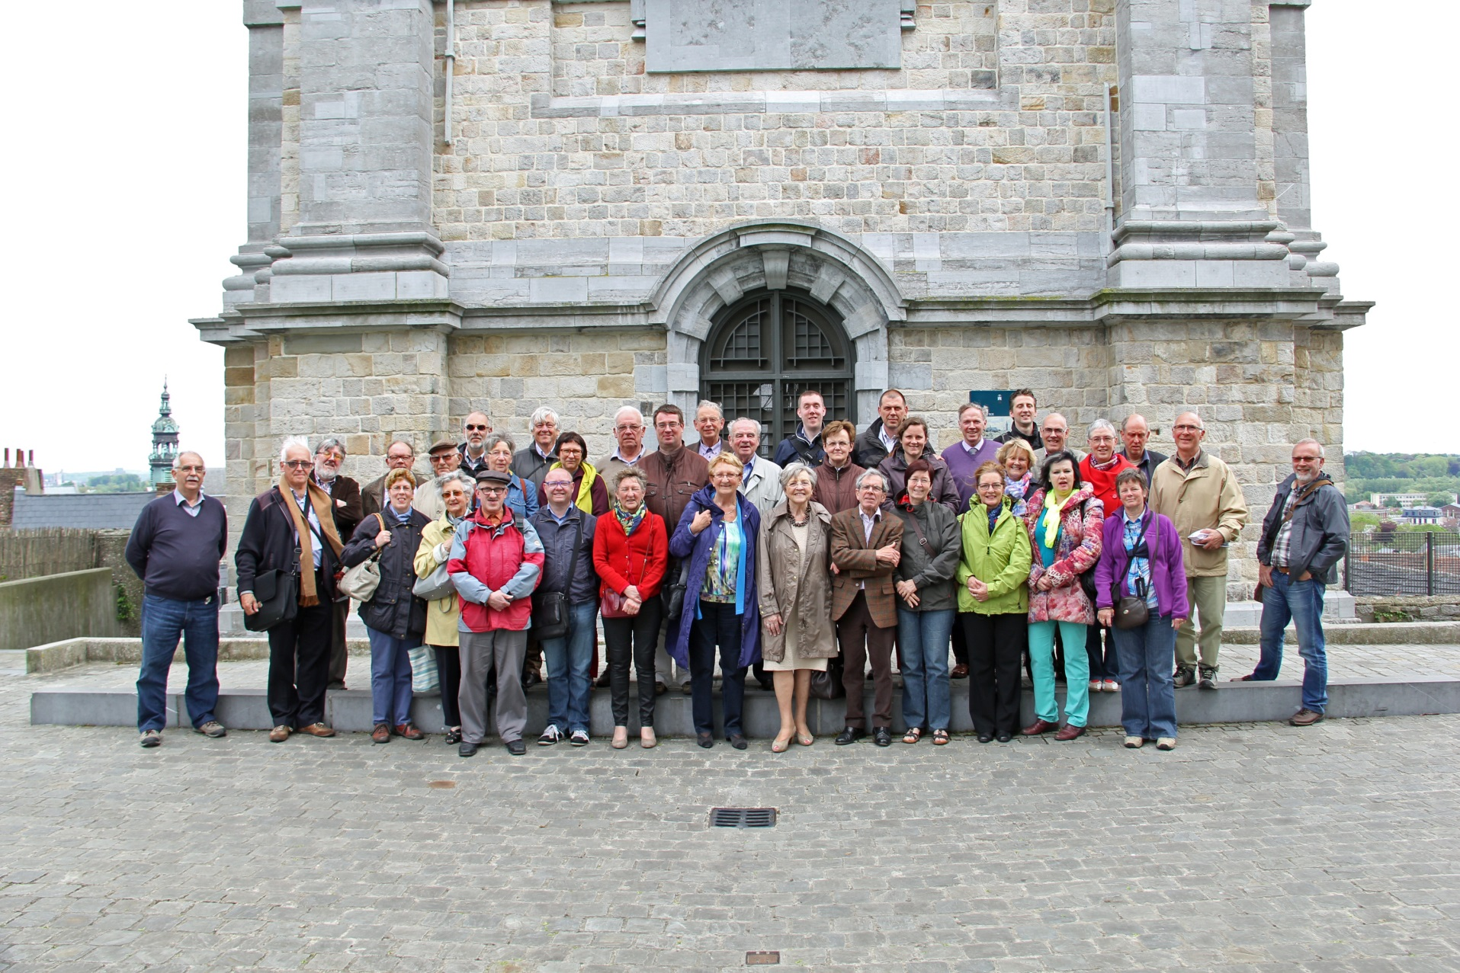
Ledenreis 2014 Bergen Lessen
Voor het Belfort

Slide 22
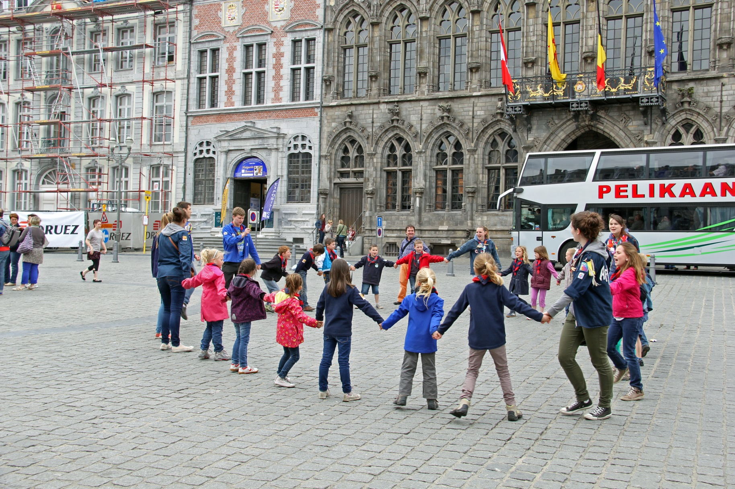
Ledenreis 2014 Bergen Lessen
De toekomst van Wallonië
Voor het Belfort

Slide 23
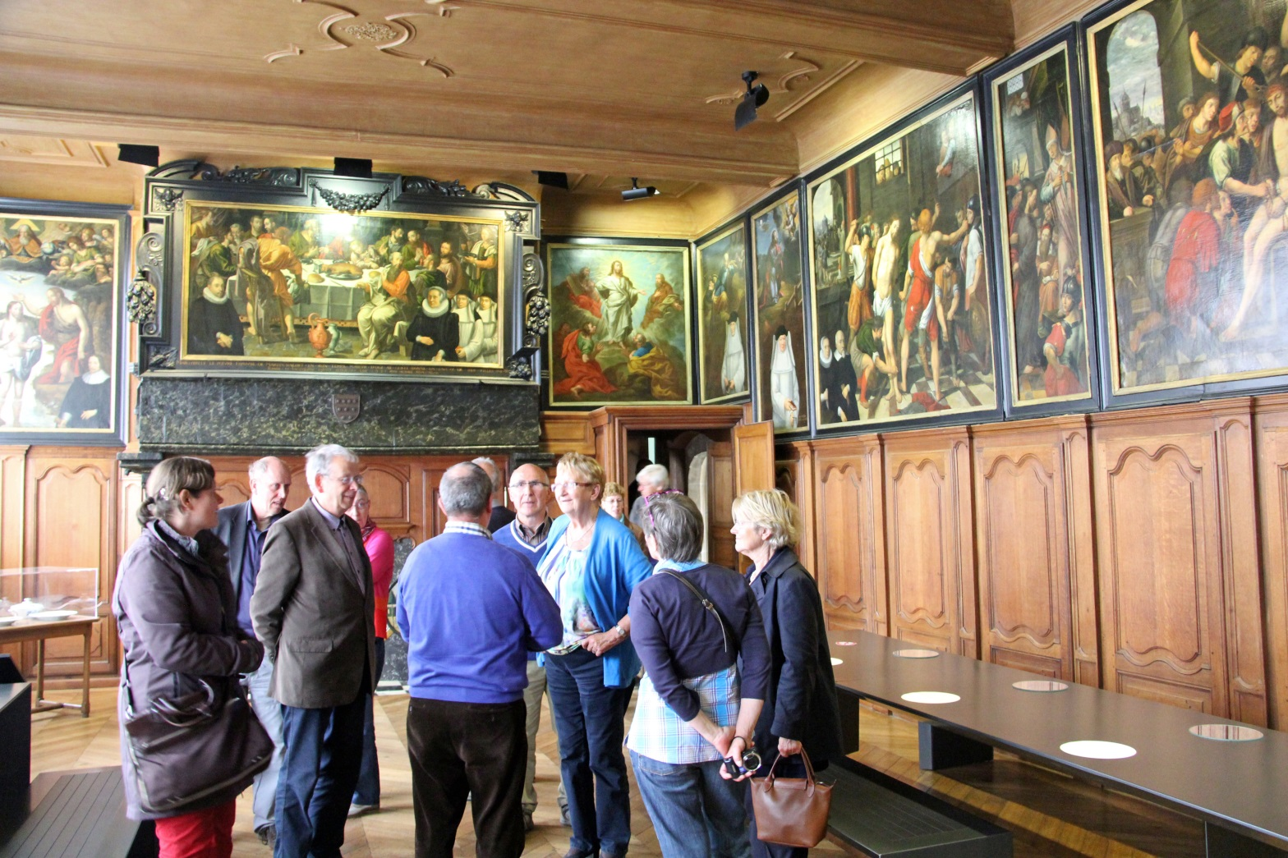
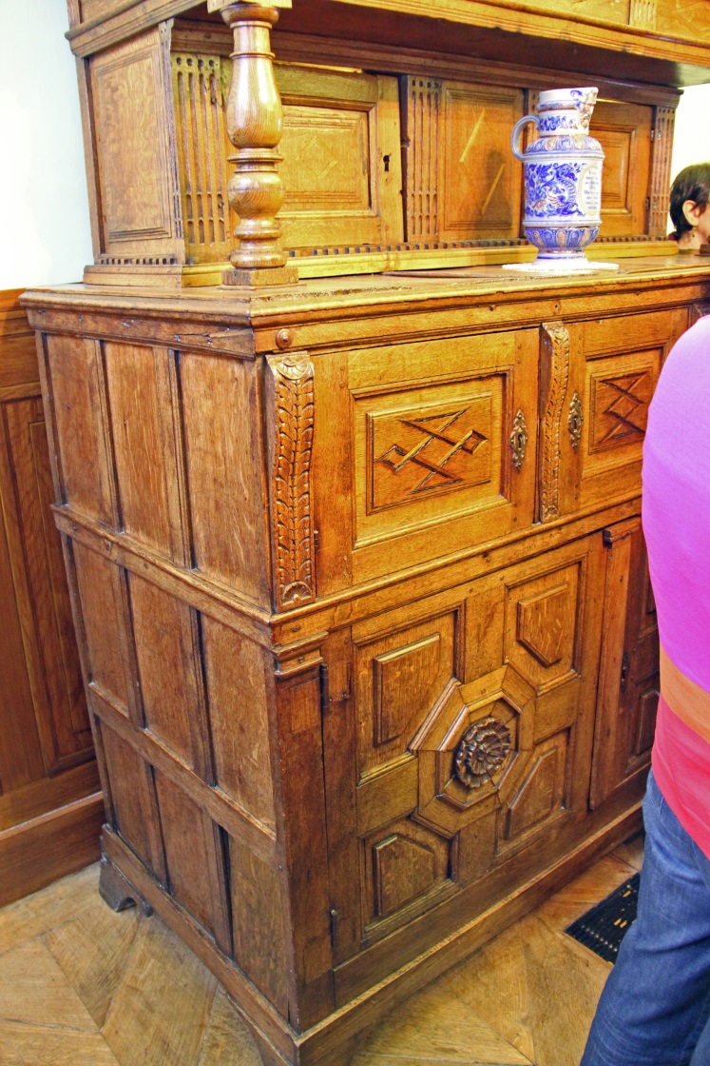
Ledenreis 2014 Bergen Lessen

Slide 24
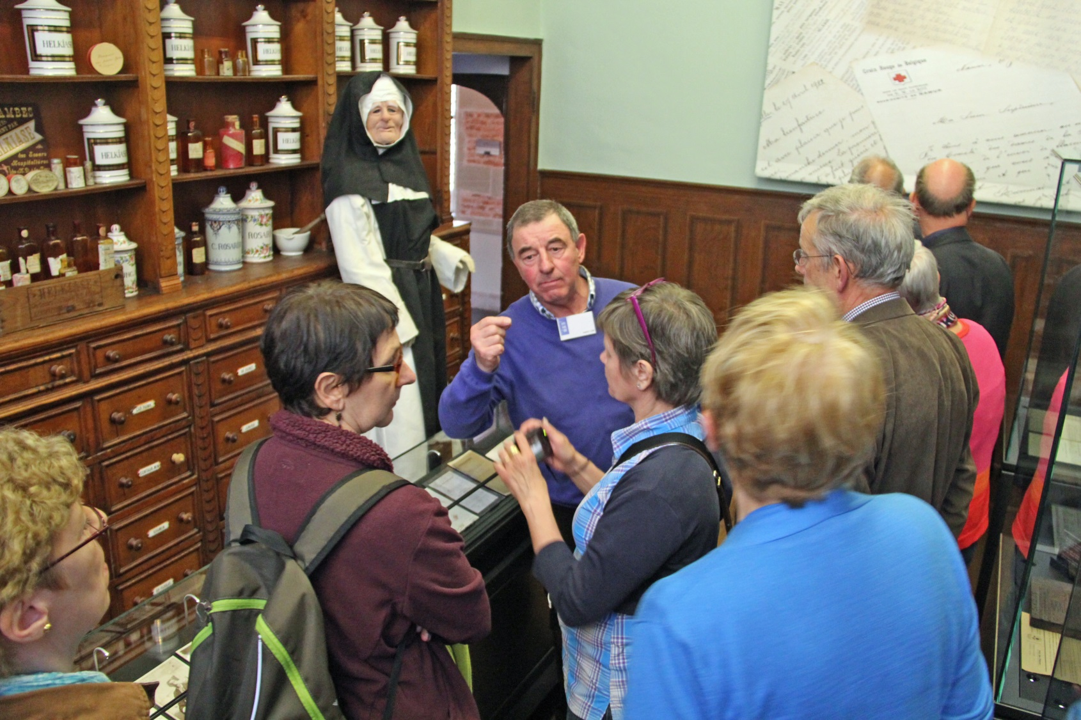
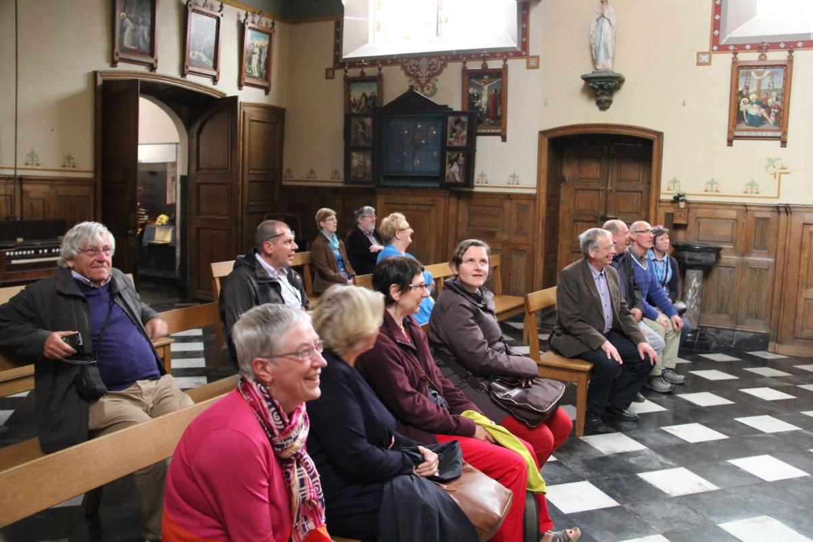
Ledenreis 2014 Bergen Lessen

Slide 25
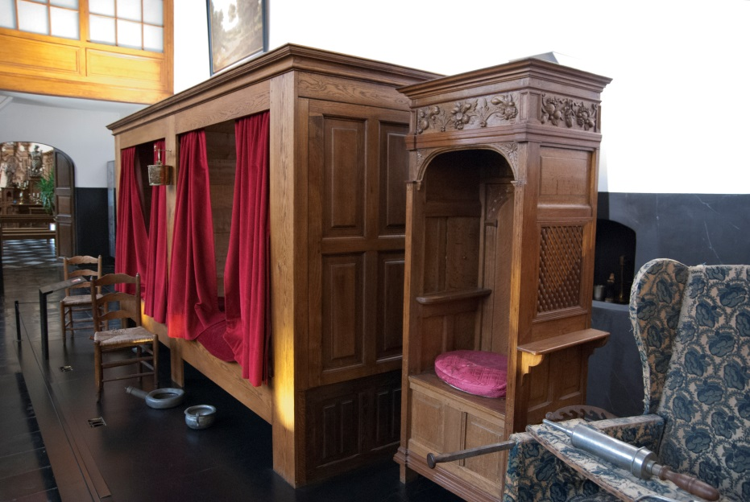
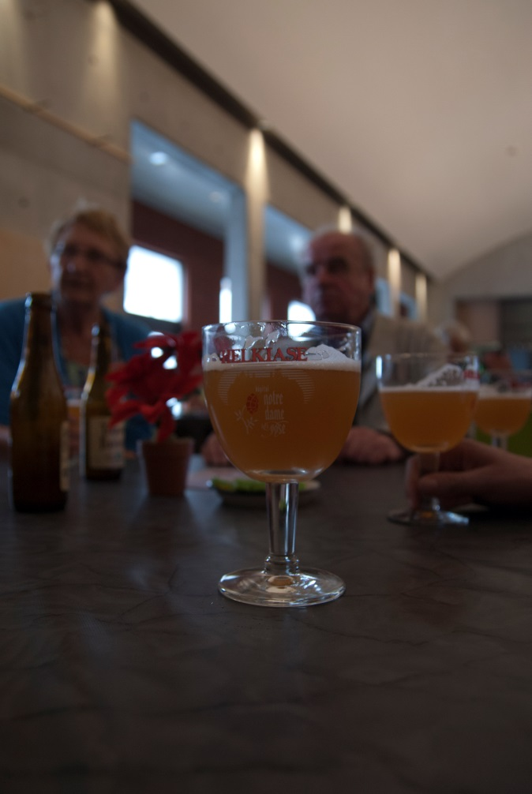
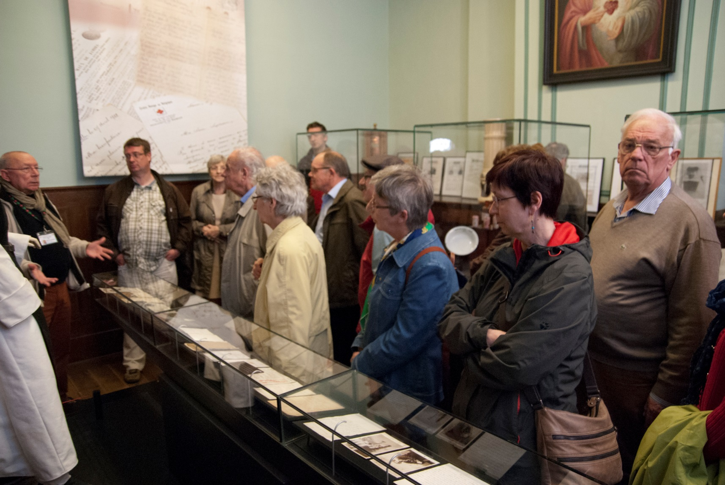
Ledenreis 2014 Bergen Lessen
Helkiase of zo iets

Slide 26
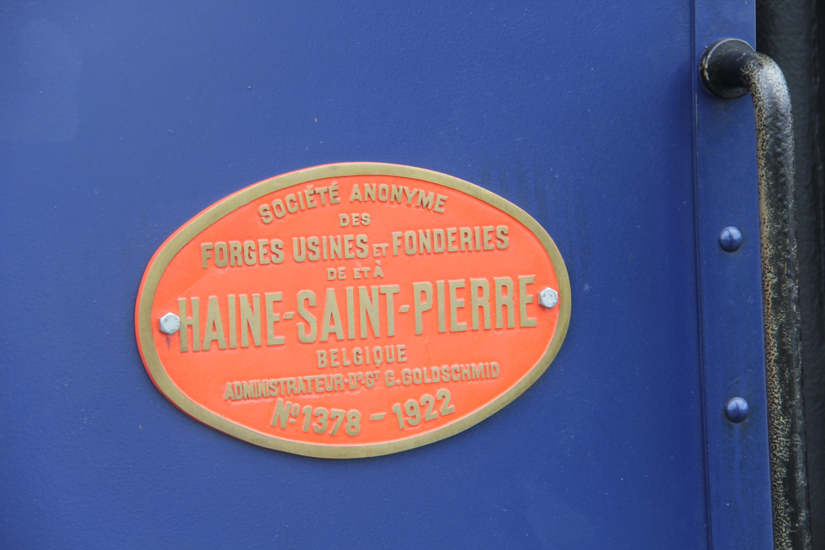
Baasrode Noord – Puurs SVK
Wij hebben de trein niet gemist !!!!!

Slide 27
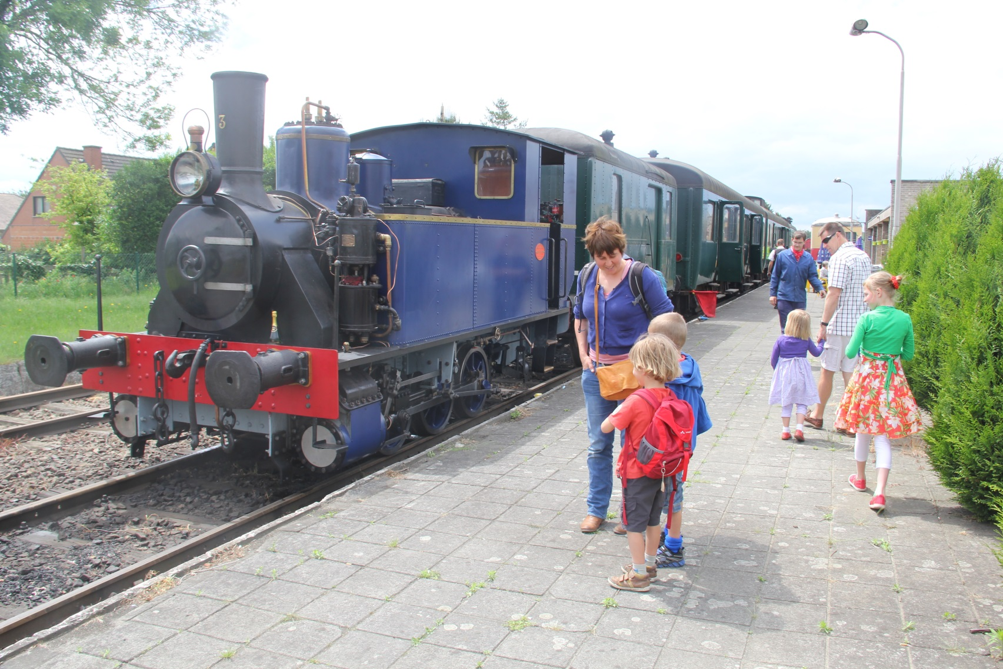
Baasrode Noord – Puurs SVK

Slide 28
Baasrode Noord – Puurs SVK
De lang verwachte treinreis

Slide 29
Baasrode Noord – Puurs SVK

Slide 30
Baasrode Noord – Puurs SVK

Slide 31
Baasrode Noord – Puurs SVK
Een feestdag voor groot en kleine treinvriendjes

Slide 32
Particulier Erfgoed
Jean Janssens de Varebeke

Slide 33
Particulier Erfgoed

Slide 34
WO I Affiches i.s.m. VOS Vlaanderen

Slide 35
WO I Affiches i.s.m. VOS Vlaanderen

Slide 36
Moderne Cartografie/ Lafreri Tentoonstelling

Slide 37
Moderne Cartografie/ Lafreri Tentoonstelling

Slide 38
Moderne Cartografie/ Lafreri Tentoonstelling

Slide 39
Moderne Cartografie/ Lafreri Tentoonstelling

Slide 40
Moderne Cartografie/ Lafreri Tentoonstelling

Slide 41
Moderne Cartografie/ Lafreri Tentoonstelling

Slide 42
Moderne Cartografie/ Lafreri Tentoonstelling

Slide 43
Moderne Cartografie/ Lafreri Tentoonstelling

Slide 44
Moderne Cartografie/ Lafreri Tentoonstelling

Slide 45
Voorstelling ANNALEN 2014 Temse

Slide 46
Voorstelling ANNALEN 2014 Temse

Slide 47
Voorstelling ANNALEN 2014 Temse

Slide 48
Voorstelling ANNALEN 2014 Temse

Slide 49
Voorstelling ANNALEN 2014 Temse

Slide 50
Dit was 2014
Althans voor de K.O.K.W.

Slide 51
Dit was 2014
Althans voor de K.O.K.W..
SPETTEREND

Slide 52
Foto’s Herbert Smitz en Koen Verstraeten

